Slide 1

Online poslovni servis
Projektiranje informacijskih sustava
Robert Slišković, Dalibor Nerber

Slide 2
Uvod
Online poslovni servis je platforma koja developerima olakšava potragu za poslom, te poslodavcima služi za lakši pronalazak kandidata koji bi mogli obaviti neki posao.
Ova platforma je zamišljena kao web aplikacija.

Slide 3
Backend tehnologije
Za backend smo koristili PHP programski jezik, te MySql bazu podataka.
Koristili smo Laravel 8 framework za razvoj API-a.
Koristili smo Laravel Orion biblioteku koja apstraktira REST kontrolere, te omogućava dosta lakšu konfiguraciju aplikacije.

Slide 4
Frontend tehnologije
Za frontend smo koristili Vue.js framework, koji nam omogućava lak razvoj SPA aplikacije.
Koristili smo vue router za routing u aplikaciji, vuex za state management, te axios za pozivanje API-a.
Koristili smo vuetify CSS framework za Vue.js

Slide 5
Neke od funkcionalnosti
User(korisnik)
Recruiter(poslodavac)
Prijava/Registracija
Postavljanje informacija o sebi
Dodavanje svojih vještina(skills)
Pretraga poslova
Prijava na posao
Prijava/Registracija
Kreiranje poslova
Pregled prijava za posao
Odabir izvodjača posla
Ocjenjivanje izvodjača

Slide 6
Admin funkcionalnosti
Admin može dodavati nove skillove koje kasnije korisnici sebi dodavaju na profilu, ili poslodavci dodaju na posao.

Slide 7
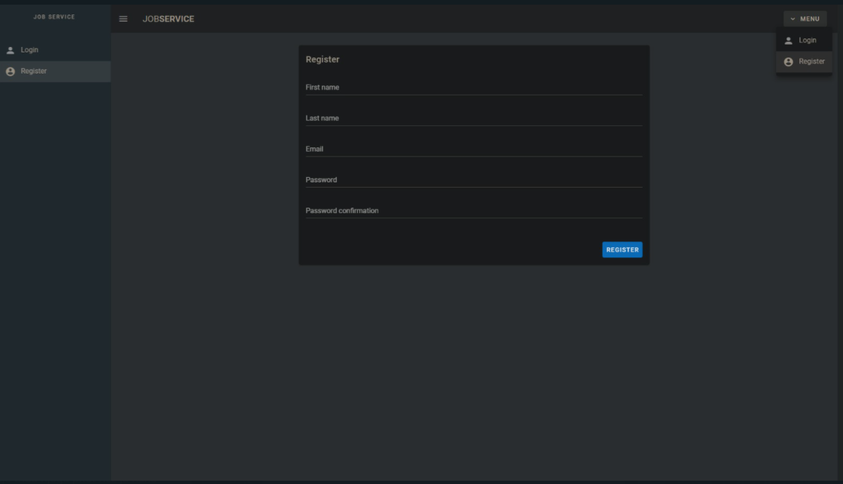
Register forma

Slide 8
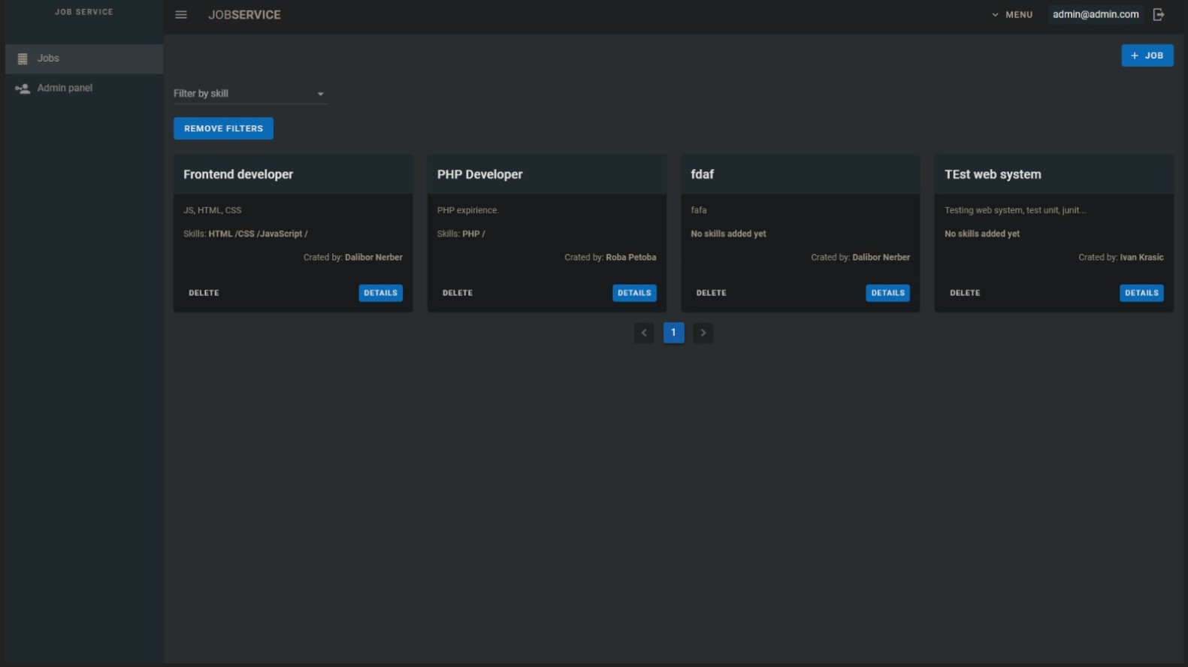
Izgled aplikacije

Slide 9
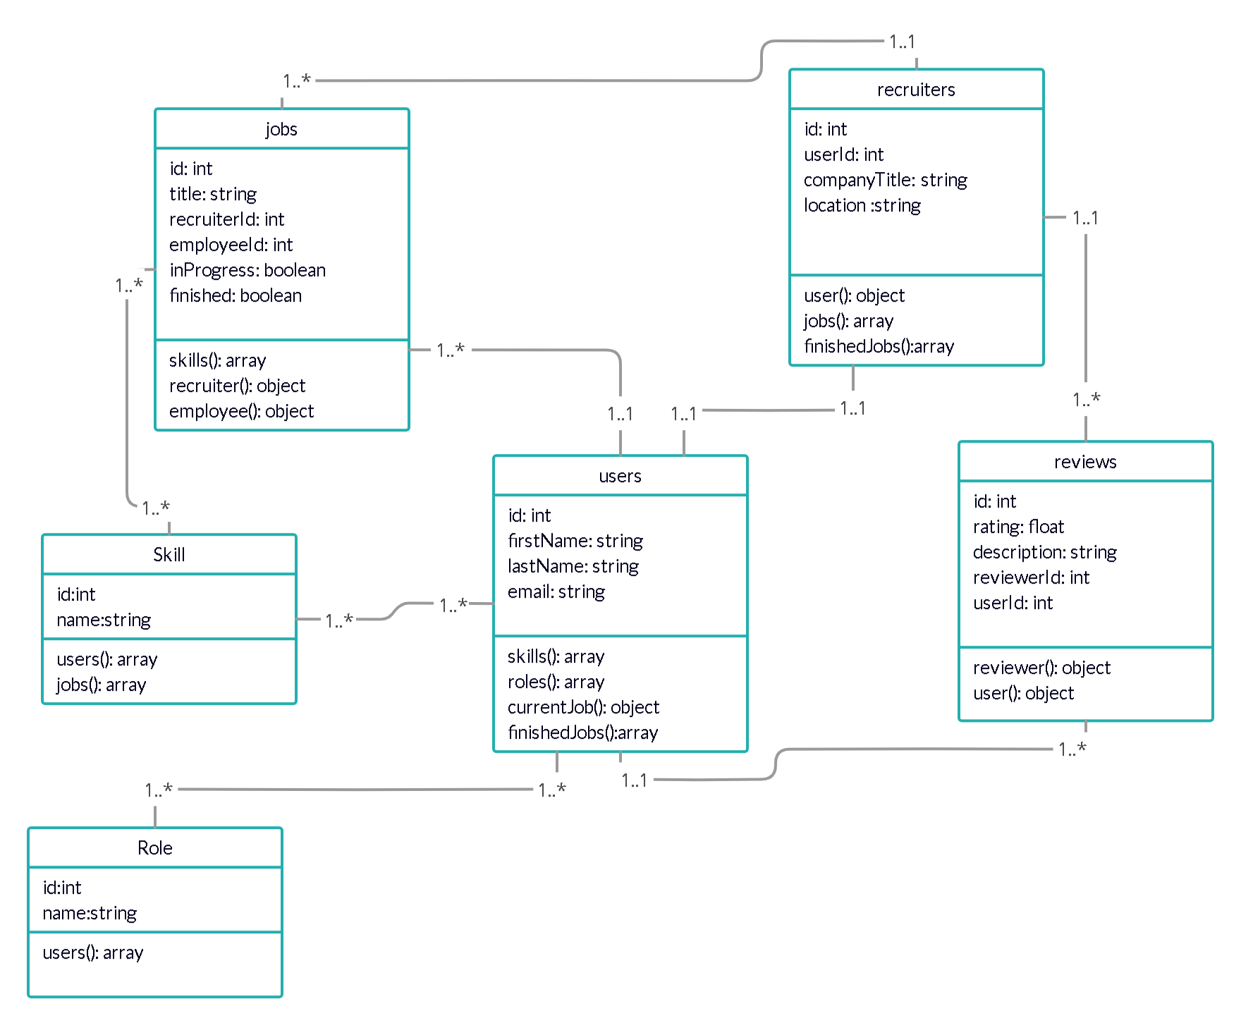
Dijagram klasa

Slide 10
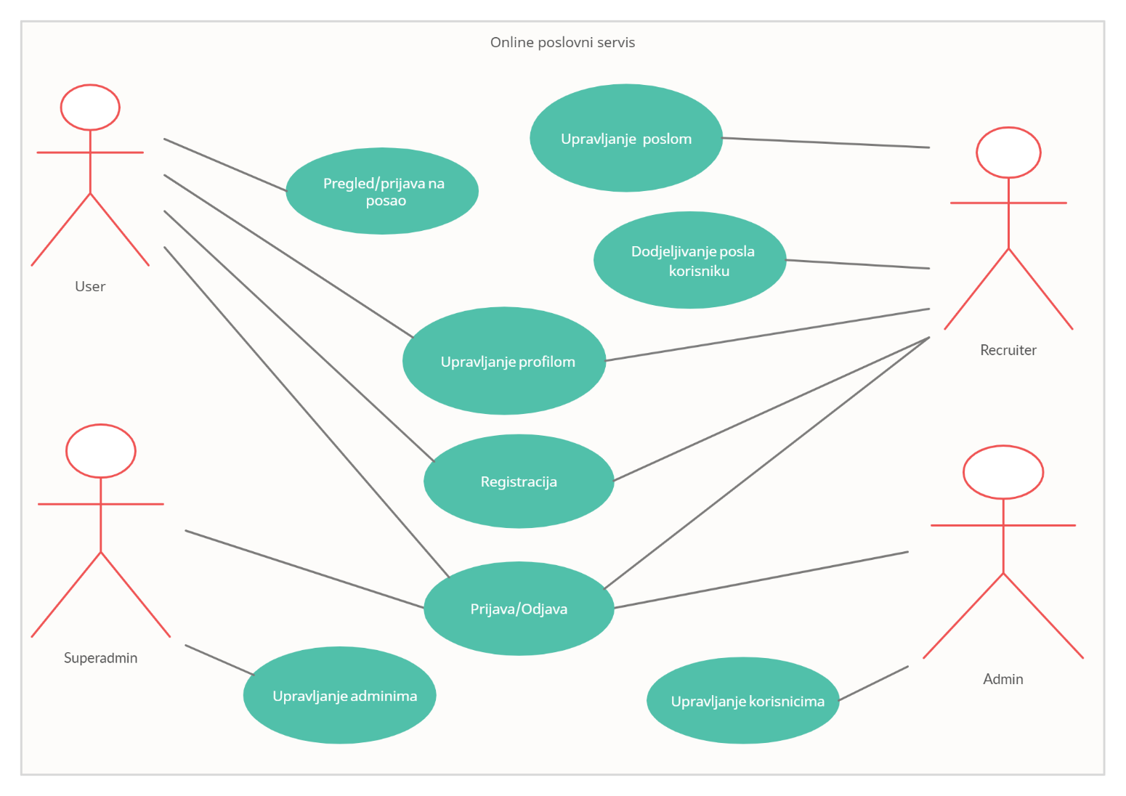
UML use case dijagram

Slide 11
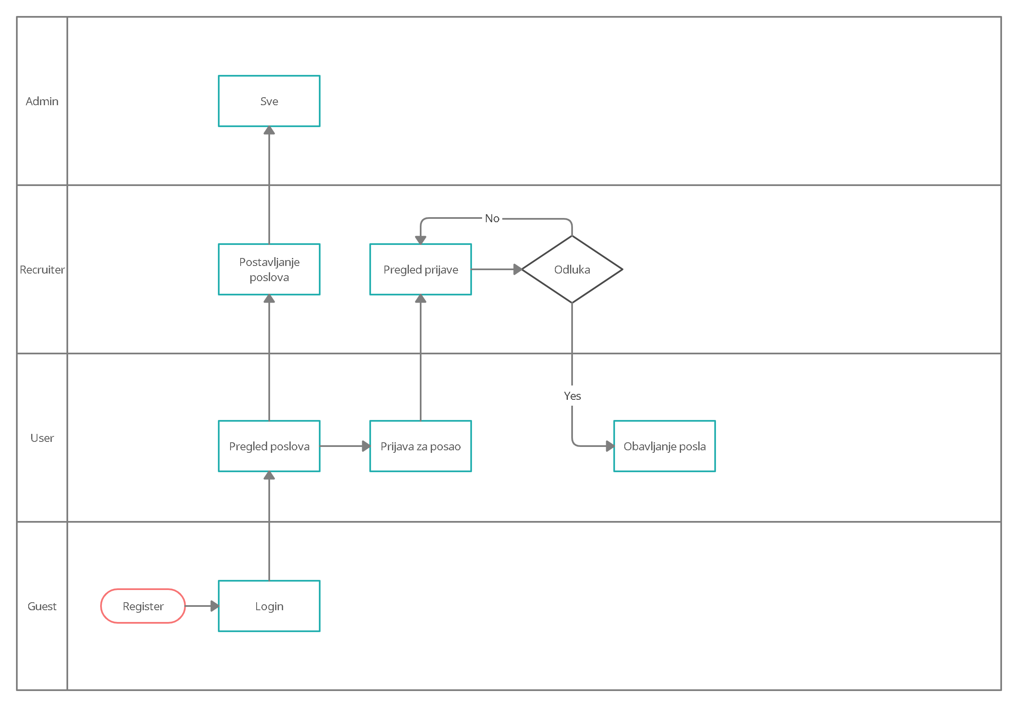
Dijagram aktivnosti

Slide 12
Hvala na pažnji.

